Slide 1
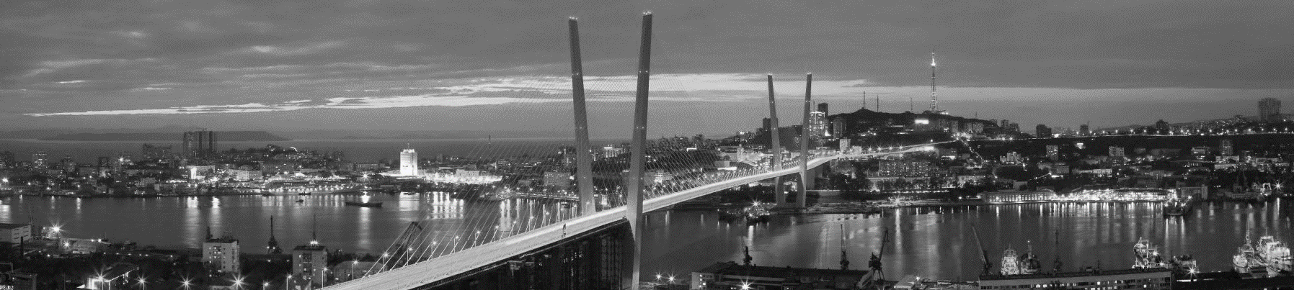
Функционирование ПС «Мир»
Дальневосточное главное управление
Центрального банка Российской Федерации
Начальник Управления платежных систем и расчетов
Белохон Олег Иванович
5 сентября 2017 года

Slide 2
Требования законодательства
Установлены в 2014 году в ответ на санкции и приостановление со стороны МПС обслуживания операций с картами ряда банков (СМП, Россия, РНКБ и др.)
В рамках реализации требований:
создано АО «НСПК» (июль 2014 )
организован операционный платежный клиринговый центр (ОПКЦ) НСПК (IV кв 2014)
переведены на обработку в ОПКЦ НСПК внутрироссийские операции с картами МПС (I кв 2015)
выбран бренд НСПК – платёжная система «Мир» (май 2015 )
создана технологическая платформа и начат пилотный выпуск карт «Мир»(с декабря 2015)
обеспечено активное открытие банковских сетей к приему карт «Мир» (2016)
начата эмиссии карт «Мир» (2016)
Обеспечена независимость, целостность платежного пространства и бесперебойность обслуживания карт

Slide 3
Требования законодательства в части эмиссии карт «Мир»
С 1 июля 2017 года
Обязательный выпуск карт «МИР» для клиентов бюджетной сферы, впервые обратившихся за открытием карты к счету
С 1 июля 2018 года
Обязательный выпуск карт «МИР» для действующих клиентов бюджетной сферы и имеющих карты других платежных систем к счету
Операции с использованием платежных карт за счет бюджетных выплат должны осуществляться на территории России с использованием карт «Мир»
До 1 июля 2020 года
Выпуск карт «МИР» для действующих пенсионеров в рамках планового перевыпуска и имеющих карты других платежных систем к счету
Операции с использованием платежных карт за счет бюджетных выплат с 01 июля 2020 года должны осуществляться на территории России с использованием карт «Мир»
До 1 июля 2017 года
Обеспечение приема карт «МИР» в банкоматах кредитными организациями и торгово-сервисными предприятиями.

Slide 4
62.7 млн. Россиян - таково минимальное количество получателей средств из бюджета, свидетельствуют данные Росстата за 2014 год. Из них 43.8 млн. - пенсионеры,
18.9 млн.- государственные и муниципальные служащие.

Slide 5
Сервисы платежной системы «МИР» в сравнении с МПС
Сервис | МИР | Visa | MasterCard
Базовые функции (снятие наличных, безналичная оплата покупок, ЖКХ, мобильной связи и иных услуг, информация по операциям и остатку) | + | + | +
Бесконтактные платежи | + | + | +
Интернет-платежи (3D SECURE) | + | + | +
Мобильные платежи (в т.ч. SamsungPay, ApplePay) | + с ноября 2017 г. | + | +
Транспортные и социальные карты | + | + | +
Программа лояльности, включая cash-back | + с сентября 2017 г. | + | +
Перевод с карты на карту | + | + | +
Неименные карты | + | + | +

Slide 9
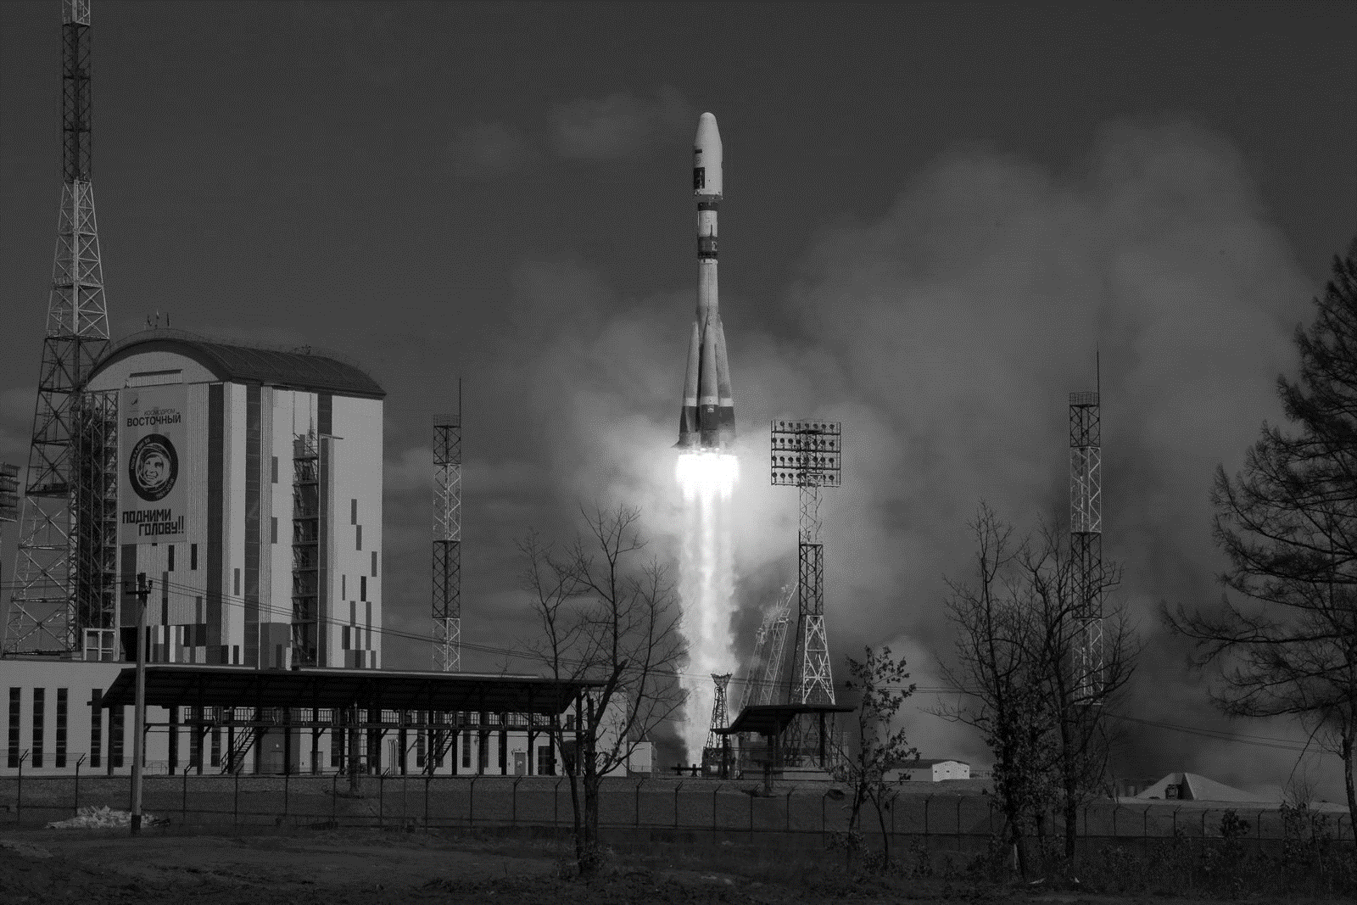
Спасибо за внимание!

